Slide 1
Cystická fibróza
Eva Pokojová
Klinika nemocí plicních a tuberkulózy
LF MU a FN Brno-Bohunice
Přednosta: MUDr. Kristián Brat, PhD.

Slide 2
Definice
- nejčastější smrtelné vrozené metabolické onemocnění
- autosomálně recesivně dědičná
- progresivní onemocnění plic
- insuficience zevní sekrece pankreatu
- vysoká koncentrace elektrolytů v potu
- obstrukční azoospermie (98% mužů)

Slide 3
Epidemiologie
- postihuje zejména bělošskou populaci výskyt 1 : 2500 – 4500 živě narozených
- populace afroameričanů - 1 : 15 000
- populace asiatů - 1 : 32 000
- incidence v ČR – 1 : 2736
- ročně se narodí 35 dětí s CF
- nosičem patogenní mutace CFTR genu je každý 25. občan ČR

Slide 4
Genetika
- CFTR gen kóduje CFTR protein (regulátor transmembránové vodivosti iontů)
- dlouhé raménko chromozomu 7 (7q31)
- 27 exonů (kódující oblast)
- známo 1500 mutací (většina z nich je raritní nebo nezpůsobuje manifestní onemocnění)
- 30 mutací způsobí manifestní CF
- celosvětově nejčastější – F508del

Slide 5
Genetika
- mutace ČR :
- 70,7% – F508del
- 6,4% - CFTRdele2,3(21kb) slovanská
- 3,7% - G551D keltská
- 2,8% - N1303K středomořská
- 2,0% - G542X středomořská

Slide 6
Vztah genotypu a fenotypu
„těžké“ mutace → klasický obraz CF
- insuficience zevní sekrece pankreatu
„mírné“ mutace → atypické formy CF
- zachovaná činnost pankreatu
- hraniční hodnoty koncentrace chloridů v potu
- pozdní nástup a mírnější projevy respiračního onemocnění
- není přítomno postižení jater

Slide 7
Základní patogenetické třídy mutací CFTR genu
- třída I – porucha syntézy CFTR proteinu (G542X, R553X, R1162X, W1282X)
- třída II – porucha transportu a vyzrávání (F508del)
- třída III – porucha regulace (G551D)
- třída IV – snížení vodivosti (R117H, R347P, R334W)
- třída V – snížení syntézy normálního CFTR proteinu (3849+10kb C→T)

Slide 8
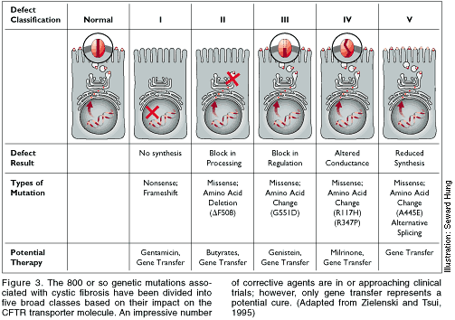

Slide 9
Patofyziologie
- bílkovinný produkt genu – chloridový kanál v apikální membráně epiteliálních buněk (CFTR)
- význam AR dědičnosti pro kliniku :
- onemocní pouze osoba se 2 klinicky význam. mutacemi
- mírnější mutace odpovídají za výsledné klinické symptomy

Slide 10
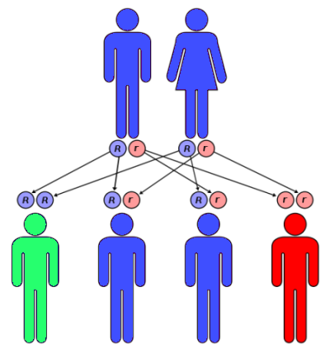

Slide 11
Patofyziologie
- bílkovinný produkt genu – chloridový kanál v apikální membráně epiteliálních buněk (CFTR)
- CFTR kanál je exprimován na epiteliálních površích – paranasální dutiny, dýchací cesty, gastrointestinální trakt (vč. pankreatických vývodů, žlučových cest), pohlavní trakt

Slide 12
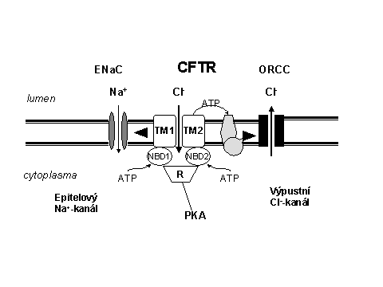
CFTR protein
- 5 domén – TM1, TM2, NBD1, NBD2, R
- aktivovaný cAMP prostřednictvím fosforylace R domény proteinkinázou
- pozitivně reguluje sekreční kanál ORCC
- negativně reguluje resorpční kanál ENaC

Slide 13
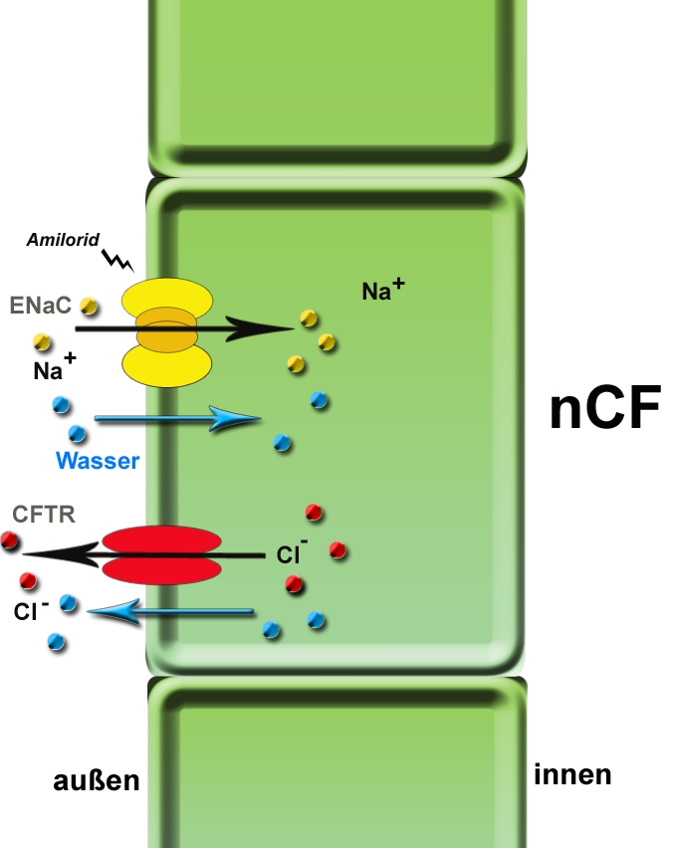
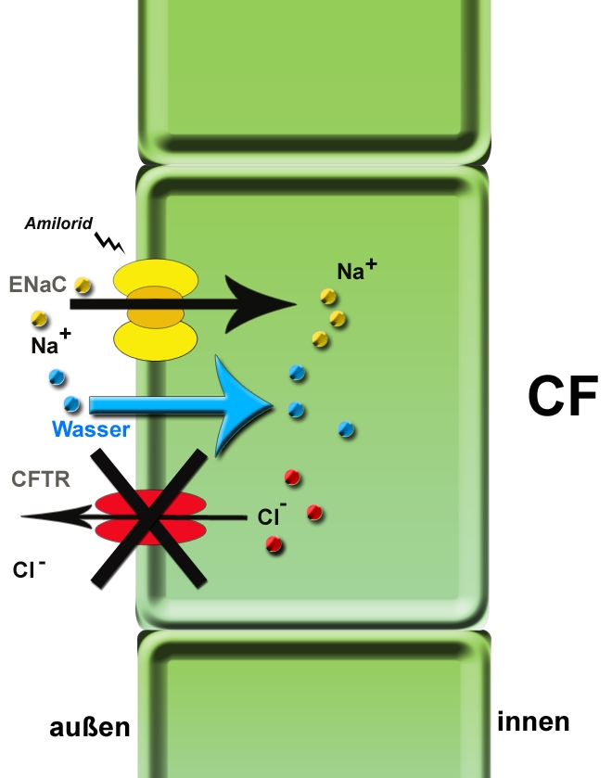
CFTR kanál

Slide 14
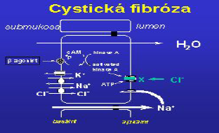
CFTR kanál

Slide 15
Patofyziologie
- u CF neprůchodný pro chloridové ionty
a) zahuštění hlenového sekretu na povrchu epitelů (→ porucha mukociliární clearance → retence hlenu → bakteriální kolonizace DDC → neutrofilní zánět → bronchiektazie, obstrukční ventilační porucha, respirační insuficience)
b) ve vývodech potních žláz nemohou být
resorbovány chloridy a tedy ani natrium

Slide 16
Diagnostika CF
Rosensteinova kritéria (průkaz dysfunkce CFTR proteinu)
- typické klinické projevy a/nebo
- pozitivní rodinná anamnéza a/nebo
- pozitivní novorozenecký screening
PLUS
- pozitivní potní test (2 a více) a/nebo
- 2 „klasické“ mutace CFTR genu

Slide 17
Diagnostika CF
screeningová vyšetření
- vyšetření IRT ze suché kapky krve novorozence spolu s molekulárně genetickým vyš. (od 10/2009)
- kiss your baby test

Slide 18
Diagnostika CF
2) potní test
- koncentrace chloridů v potu po stimulaci pocení pilokarpinovou iontoforézou
- opakovaně pozitivní (minimálně 2x)
- norma 10 – 30 mmol/l potu
- hraniční 30 – 59 mmol/l potu
- CF nad 60 mmol/l potu

Slide 19
Diagnostika CF
3) molekulárně genetické vyšetření
- izolace DNA (leukocyty, buňky plodové vody, …)
- PCR metodika - mutační screening
- záchyt 85 – 90% CF nemocných
4) klinické podezření

Slide 20
Diagnostický algoritmus CF
klinické podezření / RA / NS
potní test
≤ 30 mmol/l 30-59 mmol/l ≥ 60 mmol/l
CF nepravděpodobná dg.CF, MG vyšetření
MG vyšetření
2 mutace 1 nebo 0 mutací
atypická CF CFTR-RD
nebo CFTR-RD nebo zdravý nosič
nebo falešně pozitivní PT

Slide 21
Formy cystické fibrózy
- klasická (typická) forma
- současně respirační i zažívací potíže a pozitivní potní test
- atypická forma / CFTR-RD
- pozitivní nebo hraniční potní test, buď respirační potíže nebo zažívací potíže nebo pouze recidivující sinusitidy
CF-SPID
- novorozenci zachycení na základě NSCF

Slide 22
Klasická (typická) CF
- CF klinika
- chloridy v potu nad 60 mmol/l
- a/nebo 2 CF kauzální mutace

Slide 23
CFTR related diseases - „na CFTR protein vázaná CF příbuzná onemocnění „
- dříve CFTR-patie nebo atypická forma CF
- monosymptomatická onemocnění
- záchyt na základě kliniky – CF fenotyp
alespoň 1 orgánového systému
(respirační, BRECT, ORL, pankreatitida,
CBAVD)
- s postupujícím věkem možný plný rozvoj
až do obrazu typické formy CF

Slide 24
CFTR related diseases - „na CFTR protein vázaná CF příbuzná onemocnění „
Kriteria
a) chloridy v potu 30-59 mmol/l
- 2 mutace z nichž alespoň 1 je mírná
- 0 a 1 mutace a CF klinika
b) chloridy v potu v normě a 2 mutace
z nichž alespoň 1 mírná

Slide 25
CF-SPID – „equivocal diagnosis“
- novorozenci zachycení na základě NSCF
- na prostá většina nemá žádnou kliniku
- kriteria
a) chloridy v potu 30-59 mmol/l a
žádná nebo 1 CFTR mutace
b) chloridy v potu v normě a 2 mutace
z nichž alespoň 1 má nejasný
klinický význam

Slide 26
Klinický obraz
novorozenci
- mekoniový ileus
- protrahovaná novoroz. žloutenka
- ve 3-4 týdnech není porodní hmotnosti
batolata a starší děti
- respirační příznaky
- gastrointestinální příznaky, prolaps rekta
- syndrom ztráty solí
adolescenti a dospělí
- obstruktivní i neobstruktivní azoospermie
- bronchiektazie predomin. v horních lalocích
- záchyt Pseudomonas aeruginosa

Slide 27
Respirační projevy
perzistující kolonizace patogeny
(Staphylococcus asureus, Haemophilus
influenzae, Pseudomonas aeruginosa,
Burkholderia cepacia)
chronický zánět dýchacích cest a plic
(kašel, produkce sputa, RTG změny,
obstrukční ventil. porucha, plicní emfyzém,
paličkovité prsty)
chronická sinusitida
(nosní polypoza, RTG změny)

Slide 28
Komplikace onemocnění dýchacích cest
- pansinusitida
- bronchiektázie
- abscedující pneumonie a sepse (B. cepacia)
- alergická bronchopulmonální aspergiloza
(Aspergillus fumigatus)
- atelektáza (laminární, segmentární, lobární)
- pneumothorax
- hemoptýza
- respirační insuficience
- cor pulmonale

Slide 29
Gastrointestinální projevy
a) střevní onemocnění
(sy distální střevní obstrukce, prolaps rekta)
b) postižení pankreatu
(steatorhea, recidivující pankreatitida)
c) chronické hepatobiliární onemocnění
(fokální biliární či multilobulární cirhoza)
d) neprospívání
e) hypoproteinemické otoky
f) avitaminoza v tucích rozpustných vitamínů

Slide 30
Komplikace onemocnění GIT
- gastroesofageální reflux, esofagitida
- peptické ulcerace gastroduodena, gastritida
- fibrotizující kolonopatie
- portální hypertenze
- distální stenóza společného žlučovodu
- cholelithiasa
- diabetes mellitus vázaný na CF
- metabolická kostní nemoc

Slide 31
Syndrom ztráty solí
a) akutní ztráty solí
(hyponatremická dehydratace, často
provázená šokovým stavem)
b) chronická metabolická alkalóza

Slide 32
Léčba cystické fibrózy

Slide 33
Léčba respiračního onemocnění
- nutné pravidelné dispenzární kontroly co 3 měsíce :
- klinika, subjektivní potíže
- poslechový nález, saturace 02
- funkční vyšetření plic
- vstupně skiagram hrudníku ve 2 projekcích, následně co 2 roky nebo při potížích
- vstupně MDCT hrudníku, následně co 3 roky nebo při progresi RTG nálezu
- sputum 2x při každé kontrole - B+C+kvasinky+plísně, myko TBC
- laboratorní odběry :
- 1x ročně - koagulace, specifické IgE Aspergilis fumigatus, galaktomanan
- 2x ročně - KO+diff., vitamíny ADE, renální funkce
- 4x ročně - iontogram, glykemie, jaterní testy, CRP

Slide 34
Léčba respiračního onemocnění
- péče o průchodnost dýchacích cest
- farmakologická - zřeďování hlenu
- nefarmakologická - léčebná rehabilitace
- léčba plicní infekce
- léčba zánětu
- léčba komplikací
- DDOT
- transplantace plic

Slide 35
Péče o průchodnost dýchacích cest
zřeďování hlenu = aplikace mukolytik
- perorálně
- N-acetylcystein
- inhalačně
- 5% (hypertonický) solný roztok
- rekombinantní lidská rDNasa -
Pulmozyme

Slide 36
Péče o průchodnost dýchacích cest
léčebná rehabilitace
- respirační fyzioterapie - odstranění hlenu z dýchacích cest a zlepšení průchodnosti dýchacích cest
- dechová gymnastika - relaxace a mobilizace hrudníku, ramen, krční a hrudní páteře a uvolnění dechových svalů s cílem zvýšit pohyblivost a pružnost hrudníku
- kondiční cvičení - udržování kardiopulmonální
výkonnosti, udržení dobré tělesné kondice (cvičení na trampolíně, jízdu na koni, plavání a cvičení na míči).

Slide 37
Léčba plicní infekce
= ATB terapie
- dle citlivosti - mikrobiologické vyš. sputa před zahájením ATB léčby
- vysoké dávky (až 2x zvýšená renální clearance)
- baktericidní ATB
- dostatečně dlouhá doba aplikace (2-3 týdny nebo do vymizení klin. příznaků či markerů zánětu)
- léčit každou exacerbaci infekce
- užívat kombinace ATB

Slide 38
Infekce Staphylococcus aureus
- léčíme klinický infekt
- eradikovat stafylokoky u dospělých
prakticky nelze, i v non CF populaci je
jejich nosičství v horních cestách
dýchacích běžné

Slide 39
Infekce Pseudomonas aeruginosa
- při 1. záchytu vždy snaha o eradikaci !!!
- časná intermitentní kolonizace
- ciprofloxacin p.o. 30mg/kg/D ve 2 denních dávkách po 3 týdny až 3 měsíce + inhal. tobramycin 2 x 300 mg (2-3 cykly) (ev. colistin 2 x 1 MIU 3-6 měsíců)
- 1. záchyt s klinickými příznaky
- i.v. dvojkombinace ATB 2 týdny (amikin nebo tobramycin + ceftazidim nebo meropenem) + inhalace tobramycinu

Slide 40
Infekce Pseudomonas aeruginosa
- chronická infekce
- inhal. tobramycin 2 x 300 mg (ev. colistin 2 x 1 MIU) trvale
+ azitromycin 500 mg 3x týdně (po 6 měsících zhodnotíme efekt a zvážíme další pokračování)
- pravidelná i.v. ATB léčba 4x ročně 14 dnů
- pouze u nestabilních pacientů s častými exacerbacemi, špatnou compliance a dobrou reakcí na i.v. ATB

Slide 41
Infekce Burkholderia cepacia
- vzhledem k rychlému nárůstu rezistence
léčíme pouze akutní zhoršení chronické
infekce
- ATB dle výsledků testování synergických
účinků kombinací 2-3 ATB

Slide 42
Léčba zánětu
- nesteroidní protizánětlivé léky
- ibuprofen 20-30 mg/kg 2x denně
- inhibitory COX-2 – nimesulid
- neantibiotický efekt některých
makrolidových antibiotik (azithromycin)
- inhalační kortikosteroidy

Slide 43
Léčba komplikací
- sinusitidy - pouze při potížích
- polypoza nosní - lokálně kortikoidy
- ostatní - jako u non-CF nemocných
(včetně bronchodilatační terapie)

Slide 44
DDOT
- jako u non-CF nemocných

Slide 45
DDOT
- paO2 7,3-8,0 kPa v klidu vsedě a současně nejméně 1 z následujících nálezů:
a) zn. plicní hypertenze nebo hypertrofie PK (EKG, skiagram
hrudníku, CT hrudníku, ECHO), prekapilární PH při pravostranné
srdeční katetrizaci
b)sekundární polyglobulie (Htk > 55 %)
c) desaturace v průběhu spánku (neinvazivní noční monitorování
SpO2) při minimálně 30 % doby spánku pod 90 %
d)zátěžová desaturace při standardní spiroergometrii na úrovni 60 %
vrcholové spotřeby kyslíku (peakVO2) nebo 0,5 W/kg, s poklesem
pO2 pod 7,3 kPa oproti výchozí hodnotě a zároveň min. o 0,7kPa
- u nemocných s hodnotou paO2 < 7,3 kPa se další nálezy nevyžadují.

Slide 46
DDOT
- nutné provést kyslíkový test s arteriálními odběry
krevních plynů (bez kyslíku, s průtokem 1 l/min, 2 l/min,
… s dobou aplikace O2 min. 20 minut)
- vzestup paO2 nejméně o 1 kPa a min. na 8 kPa, při
hyperkapnii zkusit NIPV, zvýšení paCO2 o 1 kPa a více
je kontraindikací DDOT
- kritéria mobility - 6MWT - nemocný ujde bez inhalace
kyslíku nejméně 130 metrů a s odpovídajícím průtokem
kyslíku následně vzdálenost prodlouží o 25 % a více; po
skončení testu s kyslíkem musí mít SpO2 alespoň 85 %

Slide 47
Transplantace plic
- bilaterální sekvenční Tx plic
- zařazení do Tx programu:
- FEV1 pod 30% normy či rychlý pokles FEV1
- zvyšující se frekvence exacerbací vyžadující ATB léčbu
- neustupující či recidivující pneumothorax
- recidivující hemoptýza nekontrolovaná embolizací bronch. tepen

Slide 48
Transplantace plic
- indikace k Tx:
- oxygenodependentní respirační selhání
- hyperkapnie
- plicní hypertenze

Slide 49
Transplantace plic
- absolutní kontraindikace:
- neschopnost systémově tolerovat steroidy
- renální insuficience
- malignita
- přítomnost panrezistentní Burkholderia
cepacia (genomovar ST 32) ve sputu

Slide 50
Léčba GIT onemocnění
- zevní insuficience pankreatu
- nutné aktivně pátrat - 1x ročně elastáza I ve stolici
- lipáza - maximálně 10000j./kg/D (při překročení dávky riziko rozvoje kolitidy)
- před každým jídlem !!!
- diabetes vázaný na CF
- nutné aktivně pátrat - 1x ročně oGTT
- vždy inzulin
- alespoň 6 jídel denně
- dieta bez omezení, pouze zákaz „rychlých“ cukrů

Slide 51
Léčba GIT onemocnění
- fokální biliární cirhoza
- nutné aktivně pátrat - 1x ročně UZ břicha, 1x za 6 měsíců jaterní enzymy
- ursodeoxycholová kys. 15-30 mg/kg/D + taurin 30-40 mg/kg/D
- metabolická kostní nemoc
- nutné aktivně pátrat - 1x za 2 roky denzitometrické vyš.
- prevence – pohyb,vitamín D, pankreatická substituce, vápník
- bisfosfonáty

Slide 52
Léčba malnutrice
- 1x ročně nutriční screening
- zvýšený kalorický přívod
- při FEV1 < 85% - 125-130% normy
- při infektu - 130-150-200% normy
- muži - 100-130 kcal/kg/D
- ženy - 80-110 kcal/kg/D
- bílkoviny - 2,5-3,0 g/kg/D
- tuky - 40% kalorického přívodu

Slide 53
Nutriční podpora
- sipping
- Fantomalt - ↑ přívod cukrů
- Protifar - ↑ přívod bílkovin
- MCT - ↑ přívod tuk
- Nutridrink, Fresubin, Survimed, Isocal,
Nutrison
- nasogastrická sonda, gastrostomie (PEG), zřídka jejunostomie (Pulmocare, Emsogen)
- parenterální výživa - centrální venozní katetr

Slide 54
Suplementace vitamínů a minerálů
- minerály - kalcium, fosfor, magnesium,
zinek, selen, železo
- vitamíny - vit. A 5000 IU (teratogenní)
- vit. D 400-800 IU
- vit. E 200-400 mg
- vit. K 5 mg 2x týdně při
současné ATB terapii

Slide 55
Reprodukce - muži
- 97 – 98 % neplodných
- plánování rodiny – metody asistované reprodukce
- kompletní molekulárně genetické vyšetření
partnerky
- odběr spermií (MESA, TESA) → IVF (event.
ISCI) → embryotransfer
- pravděpodobnost otěhotnění při použití ICSI je 35 %

Slide 56
Reprodukce - ženy
- absolutní kontraindikace gravidity:
- plicní hypertenze
- cor pulmonale
- hyperkapnie
- klidová hypoxemie

Slide 57
Reprodukce - ženy
- relativní kontraindikace gravidity:
- FVC nebo FEV1 pod 50% n.h.
- rychlý pokles plicních funkcí
- kolonizace Burkholderia cepacia
- časté infekční exacerbace vyžadující
i.v. ATB
- malnutrice s BMI pod 18
- přítomnost diabetu

Slide 58
Individualizovaná léčba
- cílená léčba CF nemocného dle :
- typu (třídy) mutace CFTR genu
- typu kolonizace dýchacích cest
- tíže bronchopulmonálního onemocnění
a komplikací
- přítomných GIT projevů a komplikací
- stavu nutrice

Slide 59
Korektory a aktivátory CFTR proteinu
- orphan drug (VVO s prevalencí
‹ 50 / 100 000)
- lék modifikující chorobu – princip nápravy
základního defektu
- aktivátor defektního CFTR proteinu – zvyšuje
kapacitu iontových kanálů pro transport
chloridových iontů
- korektor defektního CFTR proteinu – naváže a
stabilizuje kanál v apikální membráně buňky

Slide 60
Korektory a aktivátory CFTR proteinu
- aktivátor defektního CFTR proteinu
- ivacaftor – 150 mg a 12 hod. 1-0-1 (pouze pro G551D)
(KALYDECO)
- korektor defektního CFTR proteinu
- lumicaftor – v kombinaci s ivacaftorem 200/125mg
a 12 hod. 2-0-2 (pro homozygoty F508del) (ORKAMBI)
- tezacaftor – v kombinaci s ivacaftorem 100/150mg
a 12 hod. 1-0-0 + 150mg ivacaftor 0-0-1 (pro homozygoty
F508del nebo heterozygoty F508del + gatová mutace)
(SYMKEVI)

Slide 61
Prognóza
- v současnosti se 40% všech nemocných s CF dožívá dospělosti
- předpokládaný medián přežití v roce 2000 byl 32 let
- předpokládaný medián přežití v roce 2009 byl 36 let
- předpokládaný medián přežití nemocných
narozených v roce 1990 je více než 40 let
- další zlepšení prognózy nemocných se
zavedením korektorů a aktivátorů CFTR
proteinu = kauzální doživotní léčba

Slide 62
Děkuji Vám za pozornost !!!

